Slide 1




B2 Energy data: Anomaly Detection
Tehnike i metode analize podataka:

Slide 2
Uvod:
Tema B2 je multivariate anomaly detection nad energetskim podacima.
Projekat je rađen u četiri koraka:
Istraživačka analiza podataka – zalaženje u kontekst podataka i svakog od parametara
Preprocesiranje podatka – uklanjanje duplikata, normalizacija/standardizacija, popunjavanje/uklanjanje nedostajućih vrednosti
Redukcija dimenzionalnosti – feature engineering, uklanjanje feature-a sa visokom međusobnom korelacijom, PCA analiza
Detekcija anomalija – primena Isolation Forest i Local Outlier Factor algoritama za detekciju anomalija, analiza dobijenih rezultata

Slide 3
1. Istraživačka analiza podataka:
Na samom početku projekta je obavljena analiza podataka sa kojima se radi.
Skup podataka se sastoji 25 atributa (uključujući i „timestamp“ atribut u formatu %Y%m%d : %H%M%S Python Datetime sintakse) i 318556 opservacija.
Svaka vrsta predstavlja skup energetskih parametara u jednom vremenskom trenutku i oni su snimani u periodu od 4 dana (2022-11-07 do 2022-11-10).
Osim „timestamp“ atributa, svi atributi su numeričkog tipa.
U ovom koraku su još analizirani histogrami podataka, njihova raspodela kao i sumarna statistika podataka.

Slide 4
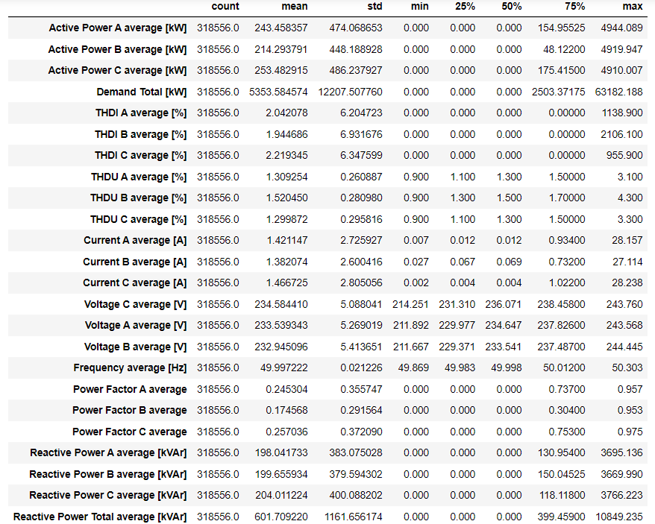
1. Istraživačka analiza podataka:
Slika 0. Sumarna statistika podataka

Slide 5
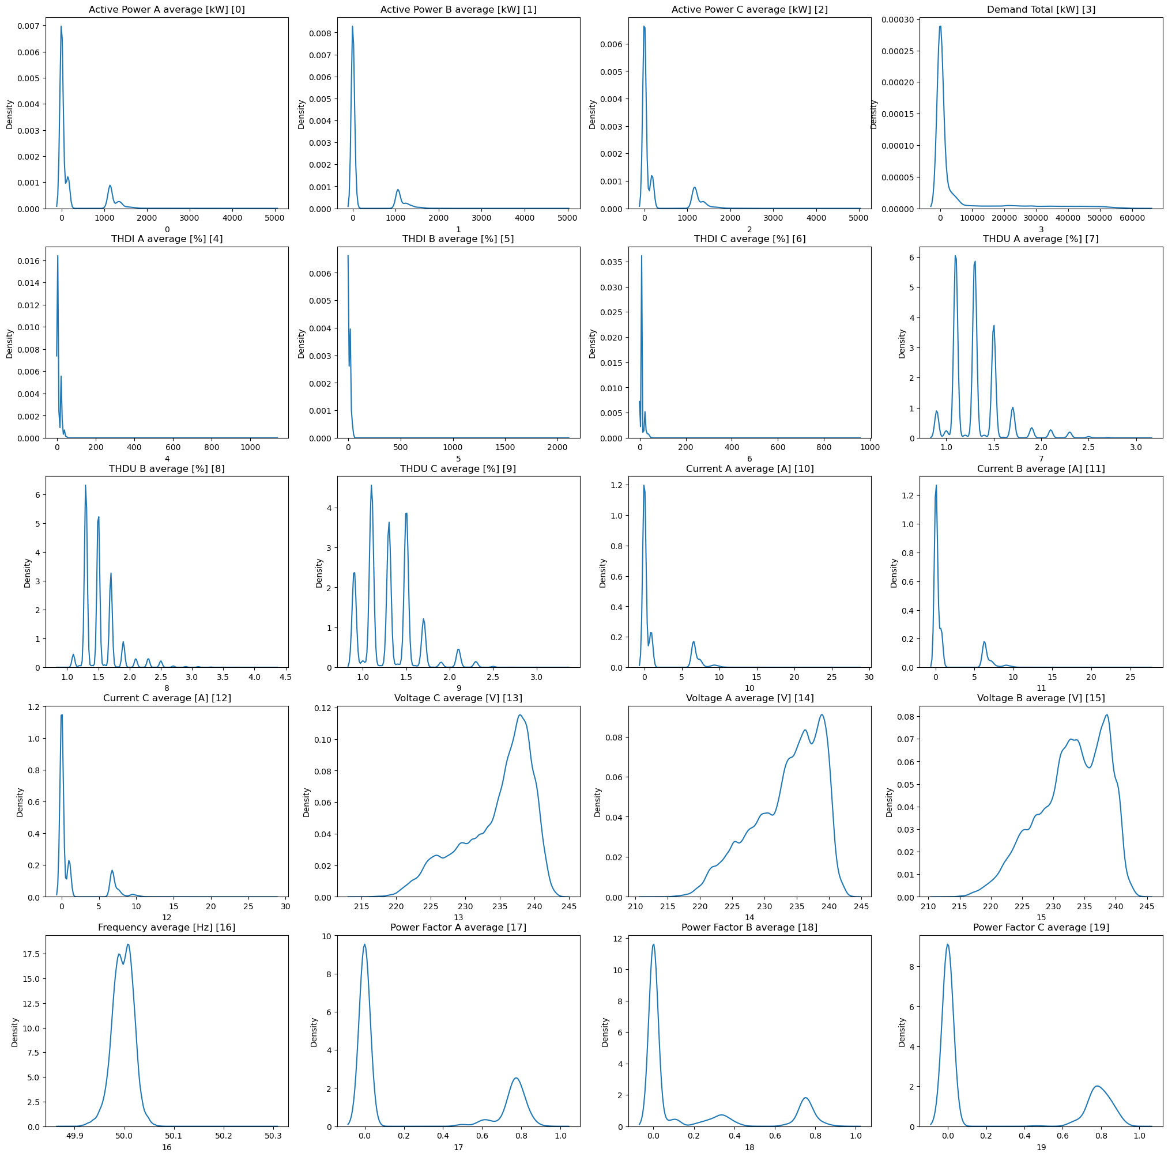
1. Istraživačka analiza podataka:
Slika 1: Raspodela podataka

Slide 6
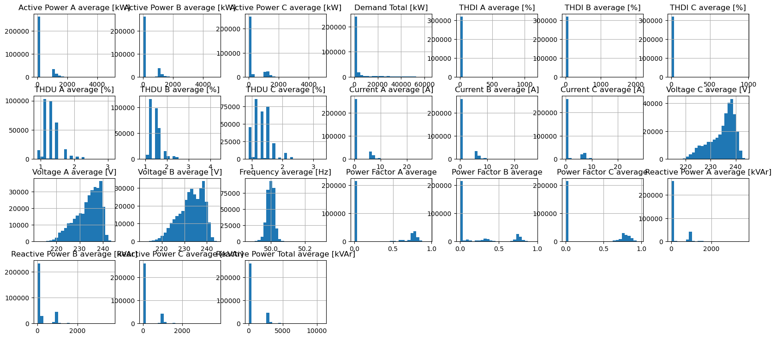
1. Istraživačka analiza podataka:
Slika 2: Histogrami

Slide 7
1. Istraživačka analiza podataka:
Cilj ovog projekta je detekcija anomalija, tako da se posmatra samo period u kom mašina radi, tj. period između 8 i 16 časova svaki dan.
Posmatranjem raspodele podataka i historgrama, odlučeno je da se u koraku preprocesrianja podataka koristi normalizacija (da se vrednosti atributa skaliraju na vrednosti u opsegu [0,1]), budući da se opsezi vrednosti atributa međusobno veoma razlikuju, što bi ometalo rad Local Outlier Factor algoritma koji je baziran na sličnosti između podataka kao i rad PCA algoritma za redukciju dimenzionalnosti.
Analizom je utvrđeno da mašina ne radi sve vreme tokom tih 8 sati, već da malo pred kraj radnog vremena prestaje sa radom, tako da se i taj period ne razmatra u daljoj obradi.
Skup podataka je podeljen na 4 Python Dataframe-a koja predstavljaju 4 dana i svaki od njih sadrži opservacije čiji je „timestamp“ između 8 i 16 časova za taj dan, i kod kojih je „Active Power A average“ atribut veći od 0 (u tom slučaju, mašina radi).

Slide 8
2. Preprocesiranje podataka:
U ovom koraku je najpre obrađen „timestamp“ atribut tako da više ne predstavlja kolonu u skupu podataka, već ga indeksira.
Ceo dataframe je resample-ovan tako što se između indeksa prve i poslednje opservacije u dataframe-u, frekvencijom od 1 sekunde, ubacuju nedostajuće vrednosti metodom ffill (za vrednosti parametara novoubačene vrednosti se uzimaju vrednosti prethodne validne opservacije).
Nema duplikata ni null vrednosti.
Uklonjeni su atributi „THDU A“, „THDU B“, „THDU C“, za koje je utvrđeno da svojim periodičnim ponašanjem previše utiču na ishod algoritama za detekciju anomalija.

Slide 9
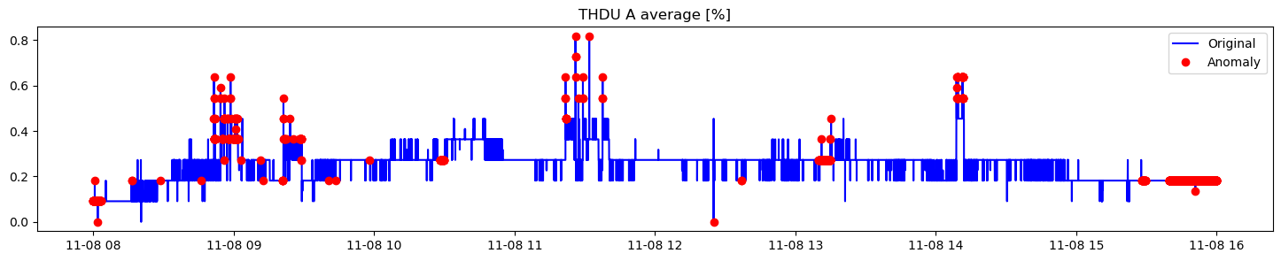
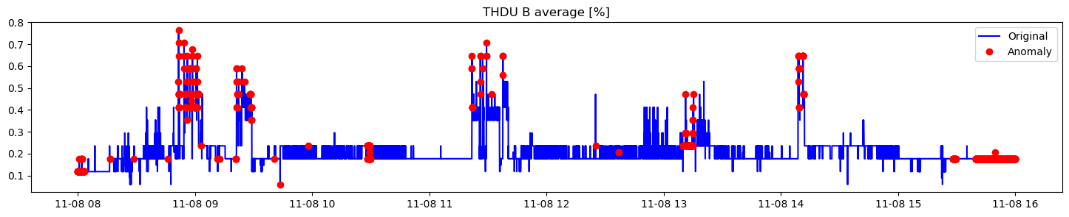
2. Preprocesiranje podataka:
Slika 3. Uticaj THDU A i B na IsolationForest algoritam za detekciju anomalija

Slide 10
3. Redukcija dimenzionalnosti:
U ovom koraku se obavljaju:
Uklanjanje atributa sa visokom međusobnom korelacijom
Normalizacija podataka
PCA analiza

Slide 11
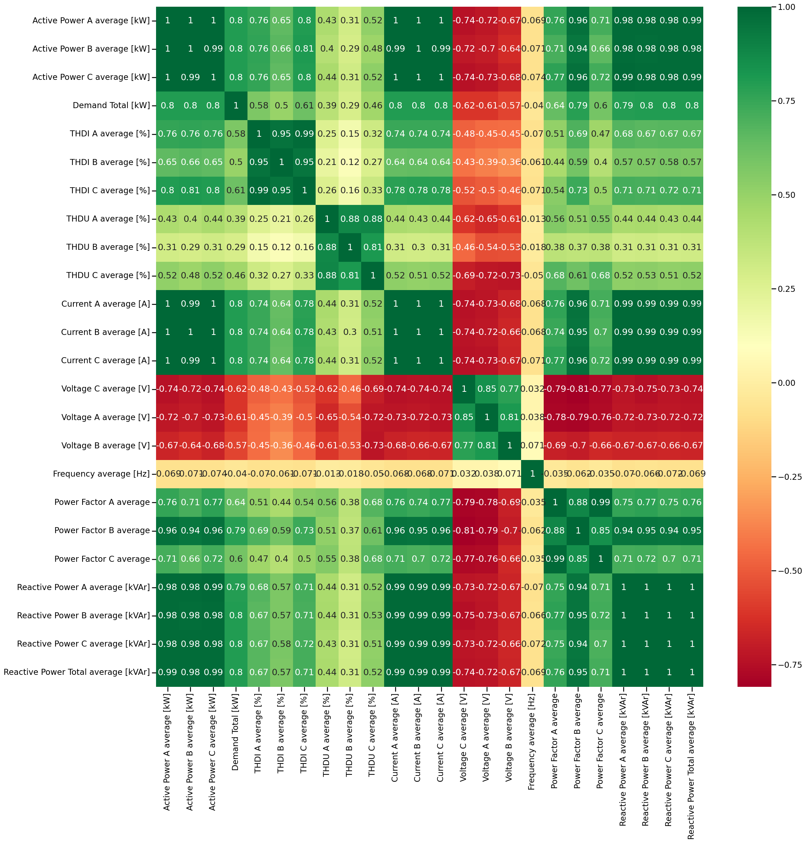
Slika 4. Matrica korelacije
Za svaki par atributa u kom je međusobna korelisanost veća od 0.95 je uklonjen po jedan atribut.
Uklonjeno je ukupno 14 atributa.

Slide 12
3. Redukcija dimenzionalnosti - normalizacija
U ovom koraku se obavlja normalizacija celog dataframe-a, tj. za svaki atribut se računa nova vrednost kao z_{i} = (x_{i} – min(x)) / (max(x) – min(x)), gde je x_{i} trenutna vrednost atributa x u i-toj opservaciji tj. vrsti, a min(x) i max(x) su maksimalne vrednosti za taj atribut.
U te svrhe se koristila funkcija MinMaxScaler() Python biblioteke Scikit-Learn.
Nakon normalizacije, dataframe je podeljen na četiri dela za potrebe dalje analize.

Slide 13
3. Redukcija dimenzionalnosti – PCA
Konačno, krajnja redukcija dimenzionalnosti je izvršena pomoću PCA.
PCA redukcija dimenzionalnosti je obavljena nad svakim od 4 nova dataframe-a posebno.
Za svaki od njih je formiran novi dataframe koji sadrži principijalne komponente kao nove atribute (po 5 za svaki od 4 dataframe-a),
Za kriterijum za izbor broja principijalnih komponenti je odabran procenat objašnjene varijanse dataframe-a tim komponentama. U ovom projektu, on je morao biti veći od 0.95, kako se ne bi izgubilo previše informacija o skupu podataka.
PCA analiza je obavljena pomoću Scikit-Learn biblioteke.
Ovim korakom su formirani konačni dataframe-ovi koji će se koristiti kao ulaz u algoritme za detekciju anomalija.

Slide 14
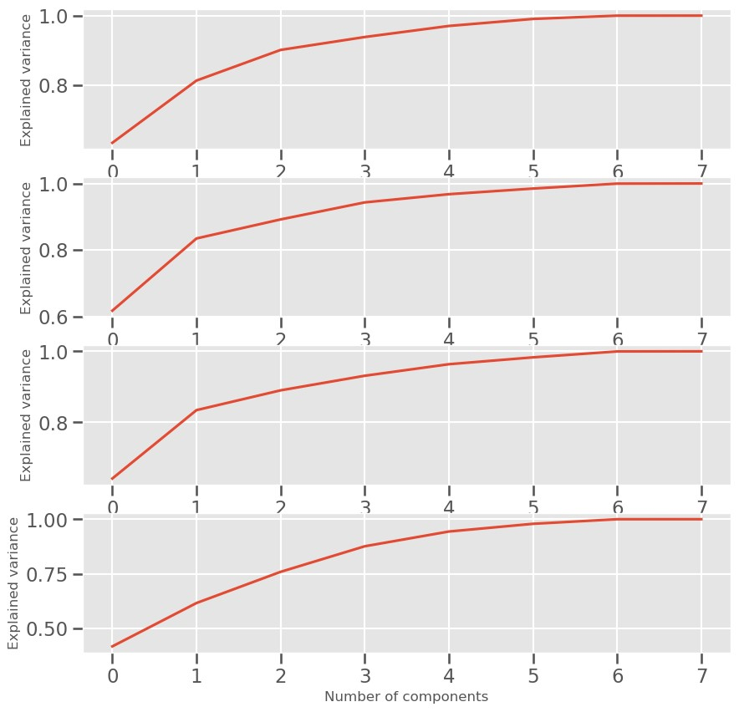
Slika 5. PCA analiza dataframe-ova

Slide 15
4. Detekcija anomalija:
Korišćena su dva algoritma u ovu svrhu, Isolation Forest i Local Outlier Factor.
Svaki algoritam je pokrenut nad svakim od 4 dataframe-a za različite hiperparametre.
Metodi evaluacije su silhouette score i vizuelizacija.
Za podešavanje hiperparametara je korišćena GridSearchCV funkcija Scikit-Learn biblioteke.
Detekcija i analiza anomalija je izvršena za svaki dan rada mašine, posebno.
Nakon rezultata GridSearch algoritma, ukoliko bi za neki od parametra koji se ispituju bila izabrana minimalna ili maksimalna vrednost od zadatih, onda bi se taj parameter dodatno ispitivao tako što bi se pokretao algoritam LocalOutlierFactor za veću i manju vrednost tog parametra od vrednosti koju je vratio GridSearch.
Na kraju se formira skup konačnih parametara funkcije za detekciju anomalija, funkcija se pokreće, analiziraju se dobijeni rezlultati i čuvaju se u csv fajl ukoliko su zadovoljavajući.

Slide 16
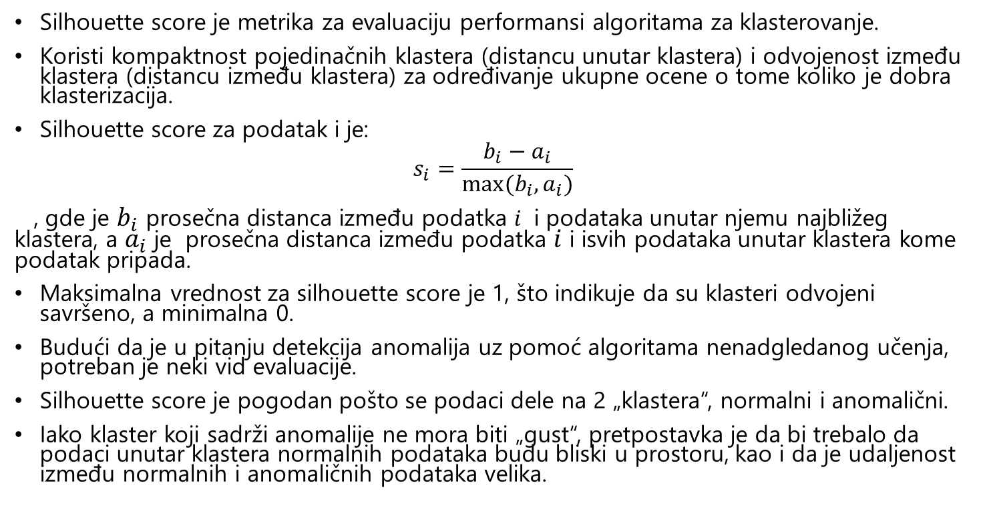
4. Detekcija anomalija – silhouette score:
Silhouette score je metrika za evaluaciju performansi algoritama za klasterovanje.
Koristi kompaktnost pojedinačnih klastera (distancu unutar klastera) i odvojenost između klastera (distancu između klastera) za određivanje ukupne ocene o tome koliko je dobra klasterizacija.
Silhouette score za podatak i je:
$$s_{i}=\frac{b_{i}−a_{i}}{max⁡(b_{i},a_{i})}$$
, gde je $b_{i}$ prosečna distanca između podatka $i$ i podataka unutar njemu najbližeg klastera, a $a_{i}$ je prosečna distanca između podatka $i$ i isvih podataka unutar klastera kome podatak pripada.
Maksimalna vrednost za silhouette score je 1, što indikuje da su klasteri odvojeni savršeno, a minimalna 0.
Budući da je u pitanju detekcija anomalija uz pomoć algoritama nenadgledanog učenja, potreban je neki vid evaluacije.
Silhouette score je pogodan pošto se podaci dele na 2 „klastera“, normalni i anomalični.
Iako klaster koji sadrži anomalije ne mora biti „gust“, pretpostavka je da bi trebalo da podaci unutar klastera normalnih podataka budu bliski u prostoru, kao i da je udaljenost između normalnih i anomaličnih podataka velika.

Slide 17
4. Detekcija anomalija – Isolation Forest:
Isolation Forest je algoritam nenadgeldanog učenja za detekciju anomalija.
Funkcioniše tako što kreira kolekciju binarnih drveća od nasumično izabranih uzoraka dataset-a koja rekurzivno generišu particije tako što nasumično izaberu atribut i vrednost tog atributa na osnovu koje se vrši grananje.
Proces generisanja particija traje dok se ne razdvoje svi podaci od ostatka uzorka.
Pretpostavka je da će anomalija zahtevati manji broj generisanja particija da se odvoji od ostatka uzorka (što se podatak lakše izoluje, to mu je veći anomaly score).
Na kraju se svi anomaly score iz svakog drveta agregiraju i računa se finalni anomaly score za svaki podatak.
Isolation Forest je pogodan za detekciju globalnih outlier-a.

Slide 18
4. Detekcija anomalija – Isolation Forest:
Koristi se IsolationForest funkcija Scikit-Learn biblioteke čiji su bitniji hiperparametri: n_estimators, max_samples, contamination i max_features.
Za svaki dataframe prikazani su score samples kako bi se stekao uvid u anomaličnost opservacija.
Što je manji score sample, to je opservacija više anomalična.
Ideja je na osnovu vizuelizacije score samples proceniti koji procenat dataframe-a je anomaličan (tj. contamination hiperparametar), što je jedan od bitnijih hiperparametara IsolationForest algoritma.
Za svaki dataframe je primenjen GridSearchCV algoritam za nalaženje potencijalno optimalnih parametara za IsolationForest.
Vršena je analiza za svaki dan posebno.

Slide 19
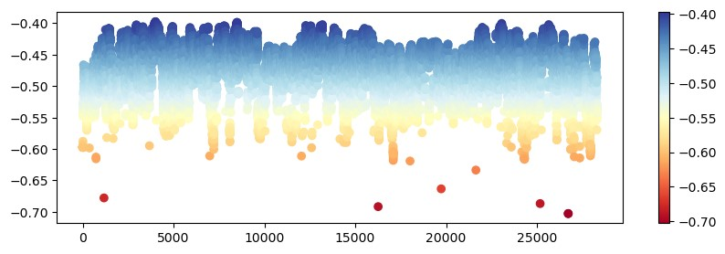
4. Detekcija anomalija – Isolation Forest (prvi dan):
Slika 6. Score samples za prvi dan
Procenjeno je da sve opservacije sa score manjim od -0.55 su anomalični, čime bi contamination bio 0,0387.

Slide 20
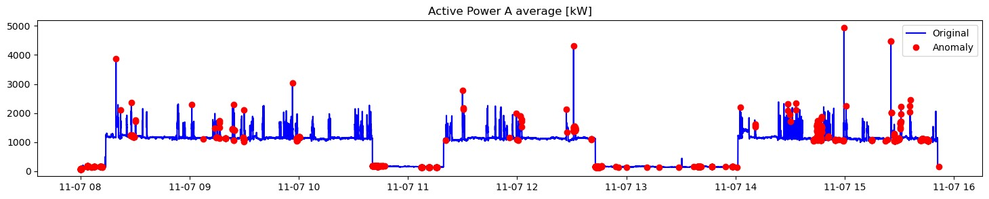
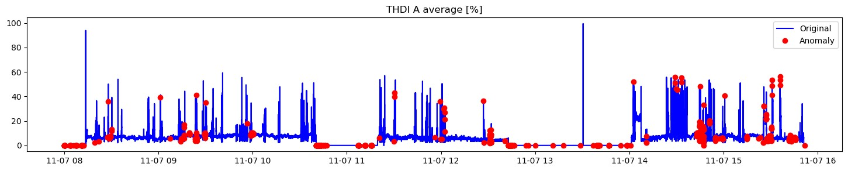
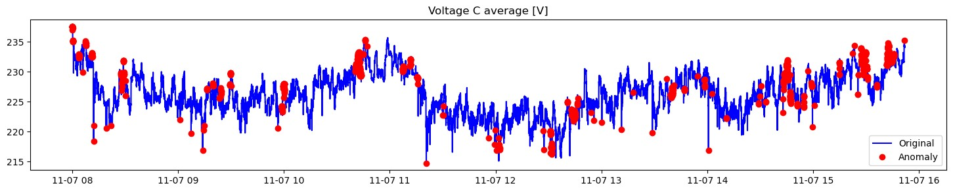
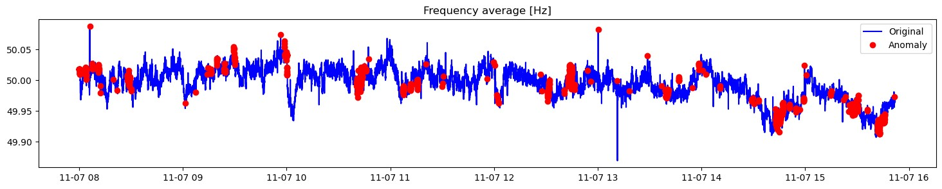
4. Detekcija anomalija – Isolation Forest (prvi dan):
Slika 7. Prvi dan, IsolationForest(n_estimators=300, max_samples=40, contamination=0.0397)
Odabrana kontaminacija je prevelika
Čak i sa toliko visokom kontaminacijom, nisu detektovani pikovi najviših vrednosti u „THDU A average“
Potrebno je pustiti GridSearchCV za nalaženje potencijalno najoptimalnijih hiperparametara.

Slide 21
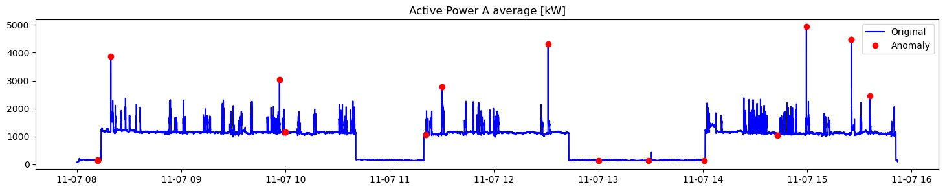
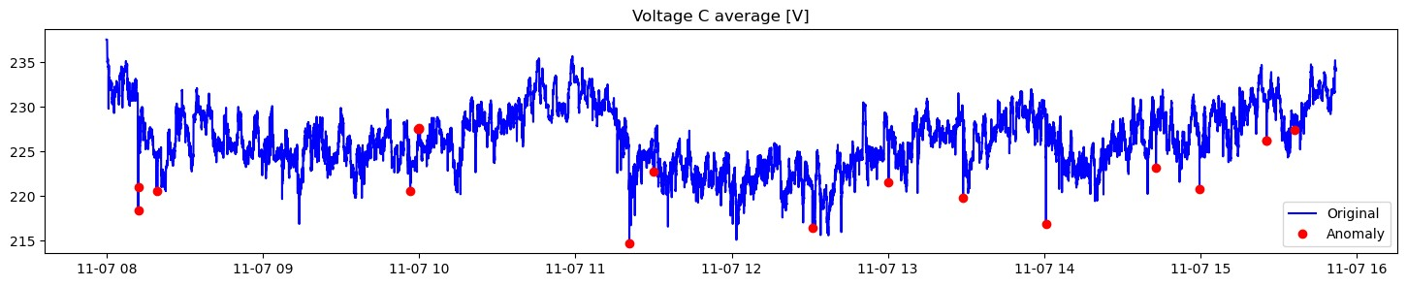
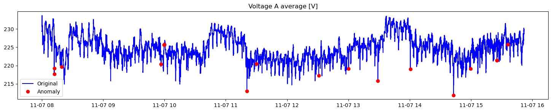
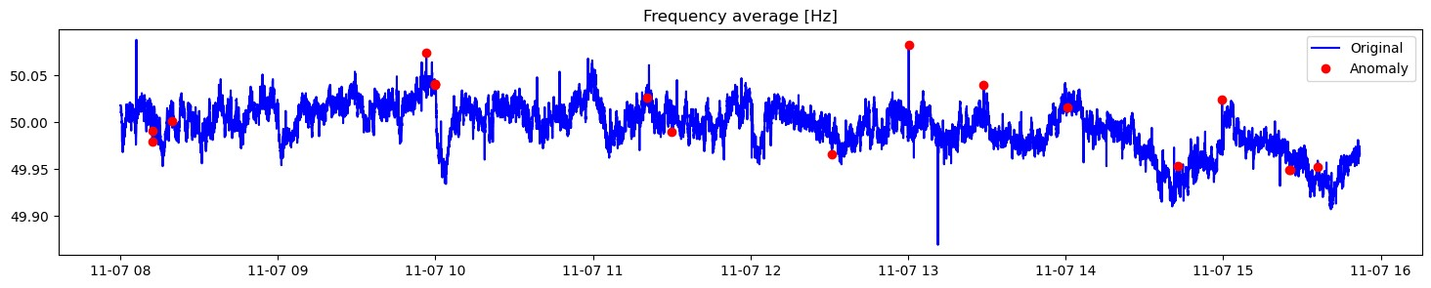
4. Detekcija anomalija – Isolation Forest (prvi dan):
Slika 8. Prvi dan, IsolationForest(n_estimators=500, max_samples=700,contamination= 0.001, bootstrap=False, random_state=42)
Navedene hiperparametre je GridSearchCV vratio kao najbolje
Oni su dodatno ispitivani i, na osnovu silhouette score, utvrđeno je da su zaista najoptimalniji za zadati opseg, pa i malo izvan njega
Detektovani su pikovi najviših vrednosti u „Active Power A average“, kao i pikovi najnižih vrednosti u „“Voltage A, B i C“
Za sada je utvrđeno da je silhouette score najviši za veoma nisku kontaminaciju

Slide 22
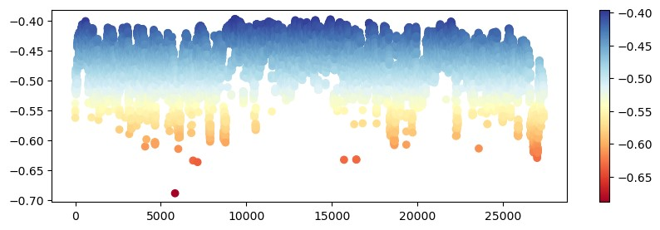
4. Detekcija anomalija – Isolation Forest (drugi dan):
Slika 9. Score samples za drugi dan
Procenjeno je da sve opservacije sa score manjim od -0.56 su anomalični, čime bi contamination bio 0,0417.

Slide 23
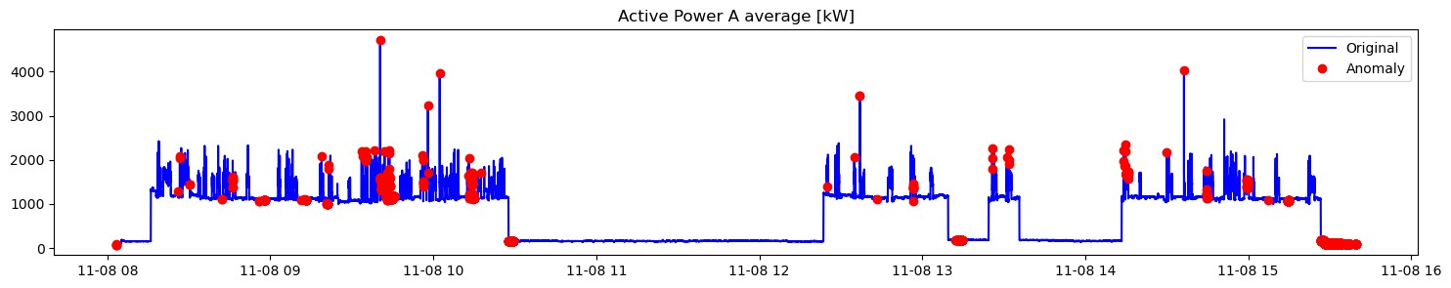
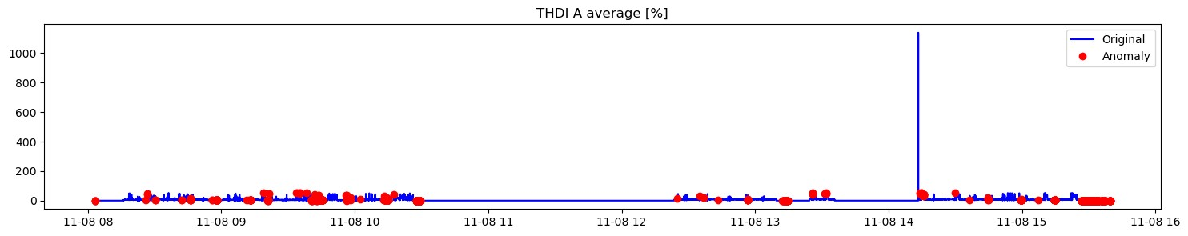
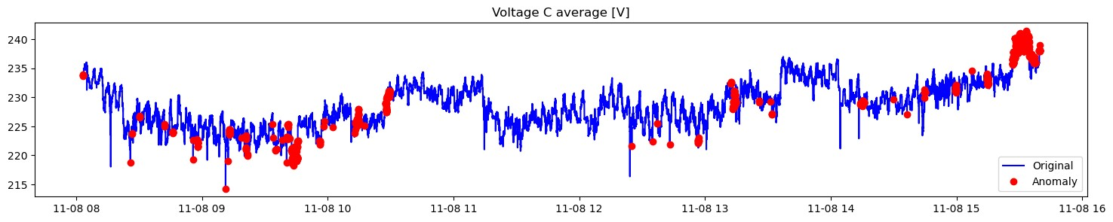
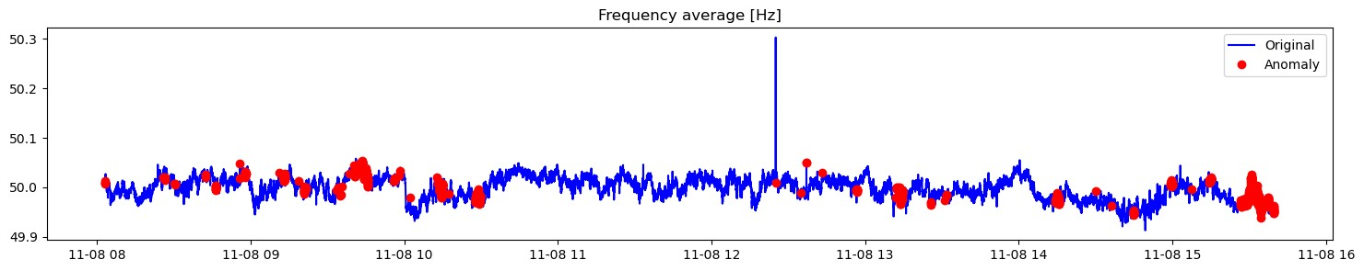
4. Detekcija anomalija – Isolation Forest (drugi dan):
Slika 10. Drugi dan, IsolationForest(n_estimators=300, max_samples=40,contamination=0.041729, random_state=42)
Ponovo nisu detektovani pikovi najviših vrednosti u „THDI A average“
Detektovani pikovi najviših vrednosti u „Active Power A average“
Gusta koncentracija detektovanih anomalija pred kraj radnog vremena.
Treba pokrenuti GridSearchCV

Slide 24
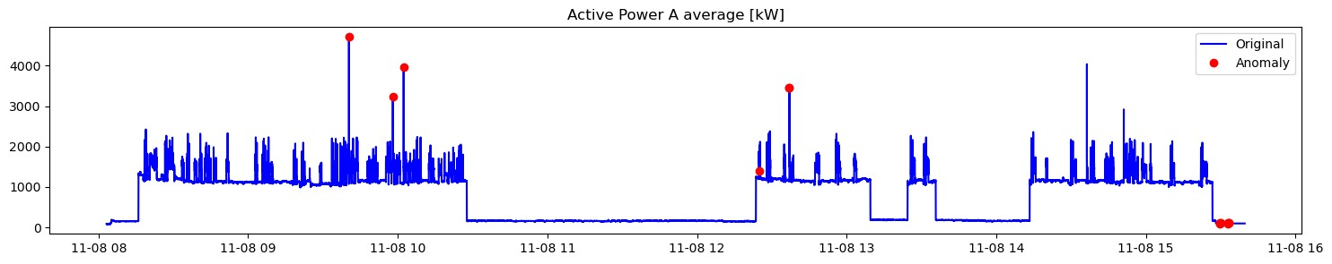
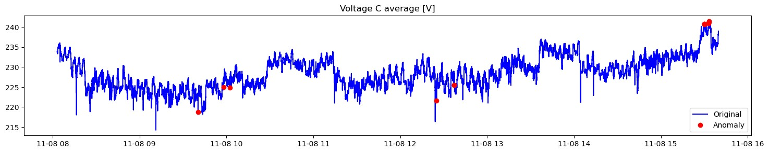
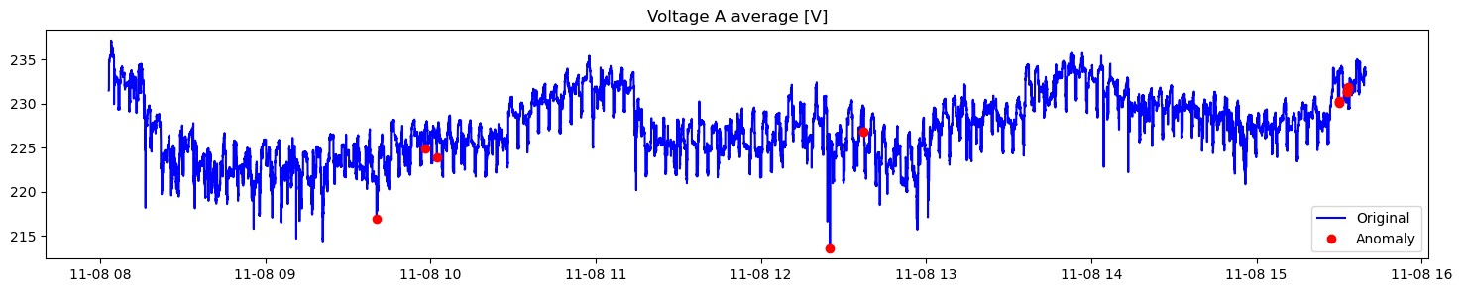
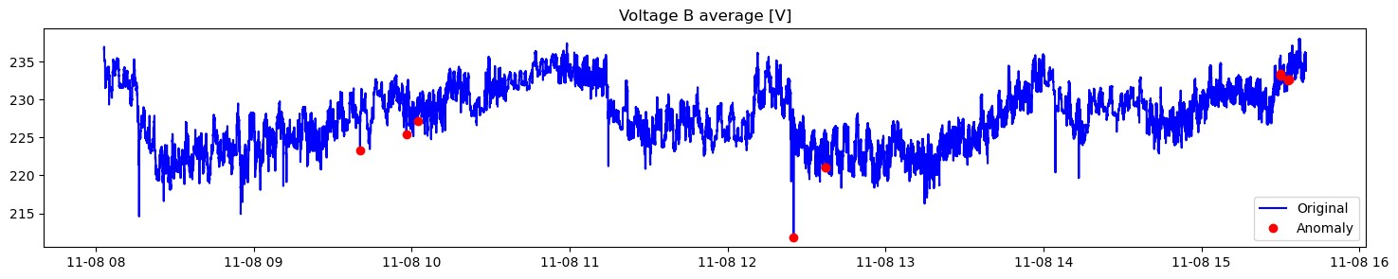
4. Detekcija anomalija – Isolation Forest (drugi dan):
Slika 11. Drugi dan, IsolationForest( n_estimators=50, max_samples=400,contamination= 0.001, bootstrap=True, random_state=42)
Navedene hiperparametre je GridSearchCV vratio kao najbolje
Detektovana 4 od 5 pikova najviših vrednosti u „Active Power A average“
Detektovane najniže vrednosti u „Voltage A i B“
U „Voltage C“ je interesantan period između 15 i 16 časova, kada srednja vrednost naglo raste i zadržava tu vrednost
Isprobana je i kontaminacija od 0.002 kako bi se detektovao i peti pik u „Active Power A average“

Slide 25

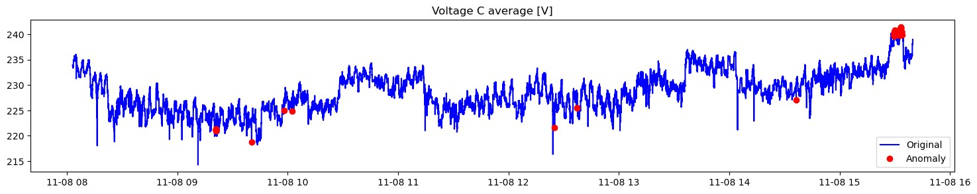
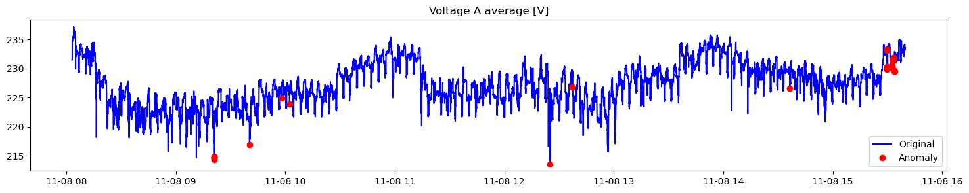
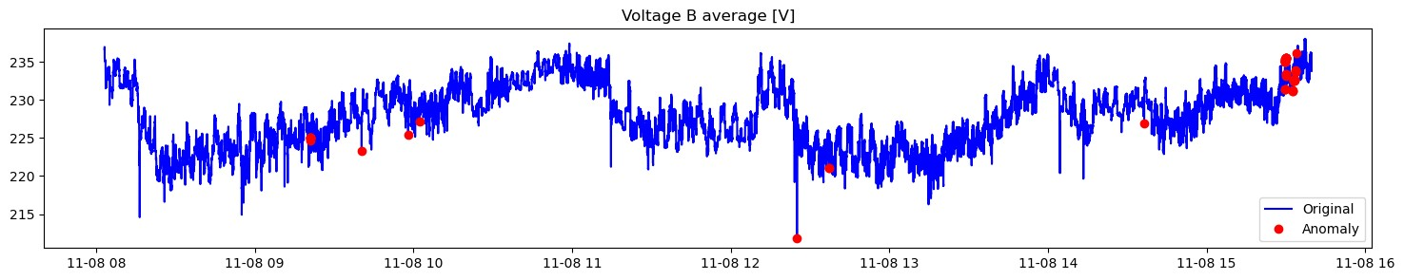
4. Detekcija anomalija – Isolation Forest (drugi dan):
Slika 12. Drugi dan, IsolationForest( n_estimators=50, max_samples=400,contamination= 0.002, bootstrap=True, random_state=42)
Detektovan je i peti pik u „Active Power A average“
Detektovan pik najniže vrednosti u „Voltage B i Voltage A“
Anomalije su još gušče koncentrisane u periodu između 15 i 16h i potreno je dodatno analizirati taj period

Slide 26
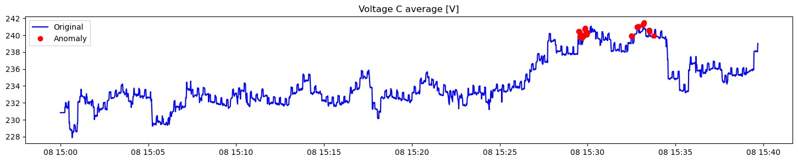
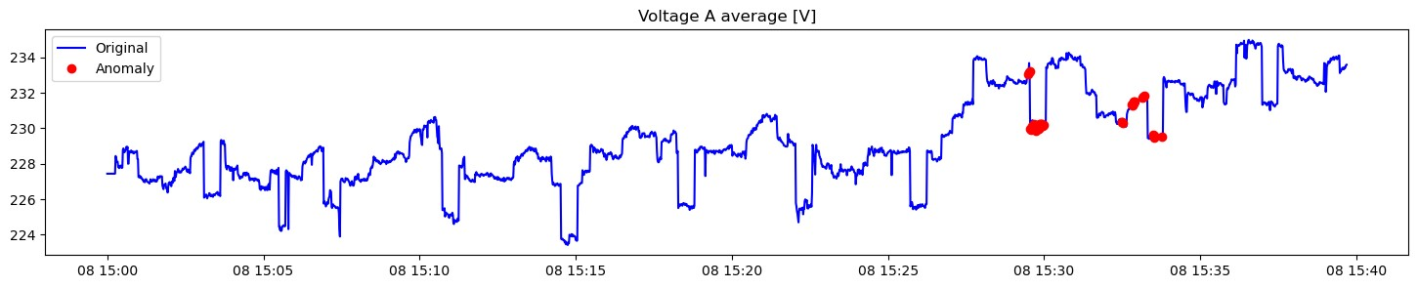
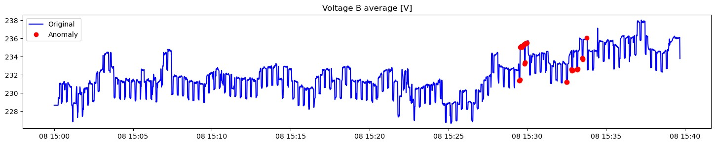
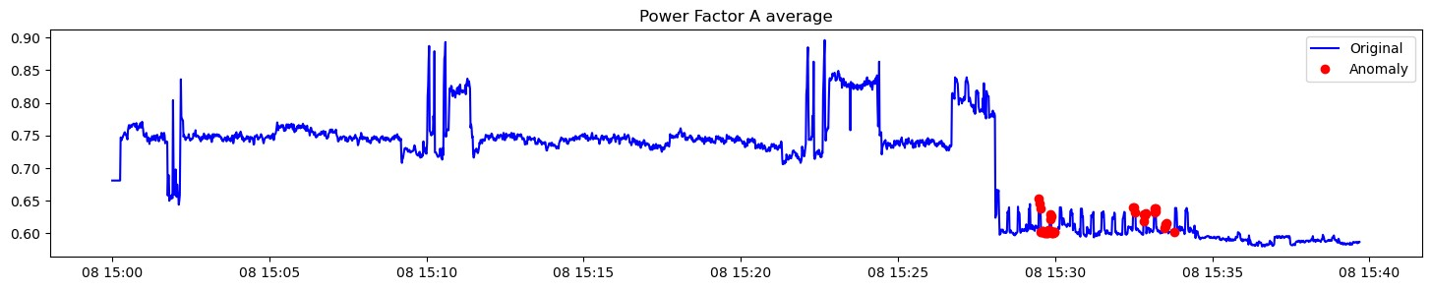
4. Detekcija anomalija – Isolation Forest (drugi dan):
Slika 13. Drugi dan između 15 i 16 h, IsolationForest( n_estimators=50, max_samples=400,contamination= 0.002, bootstrap=True, random_state=42)
Sumnja se da „Voltage C average“ utiće na anomalićnost ovog perioda.

Slide 27
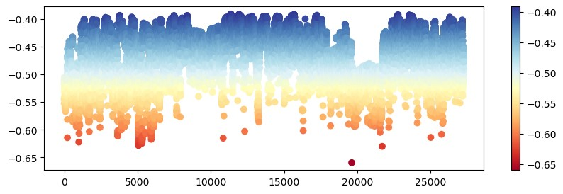
4. Detekcija anomalija – Isolation Forest (treći dan):
Slika 14. Score samples za treći dan
U ovom slučaju je teško proceniti početnu kontaminaciju, pošto opservacije visoke anomaličnosti nisu toliko jasno odvojene od ostatka.
Odmah se pokreće GridSearchCV

Slide 28
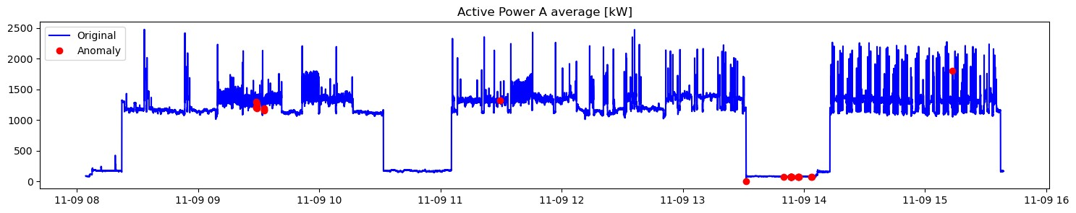
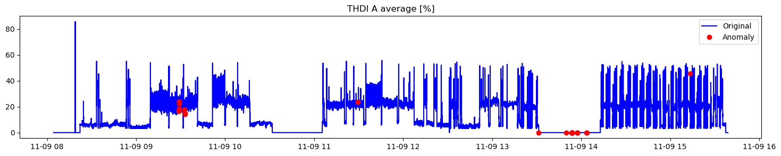
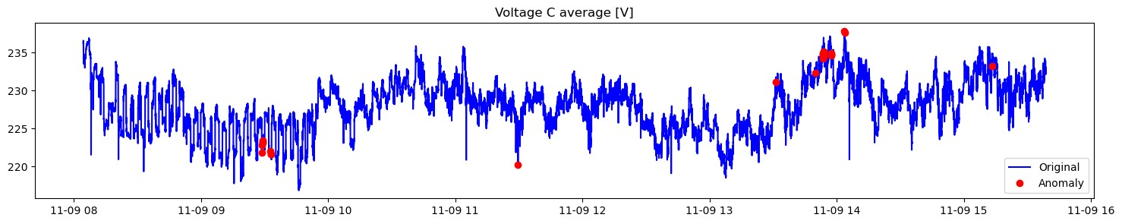
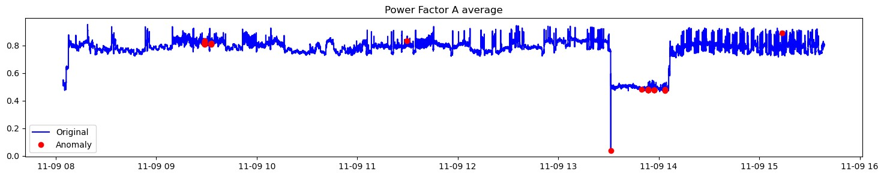
4. Detekcija anomalija – Isolation Forest (treći dan):
Slika 15. Treći dan, IsolationForest(n_estimators=200, max_samples=100,contamination= 0.001, bootstrap=False, random_state=42)
Navedene hiperparametre je GridSearchCV vratio kao najbolje
Dodatno je analiziran period između 13:20 i 14:20

Slide 29
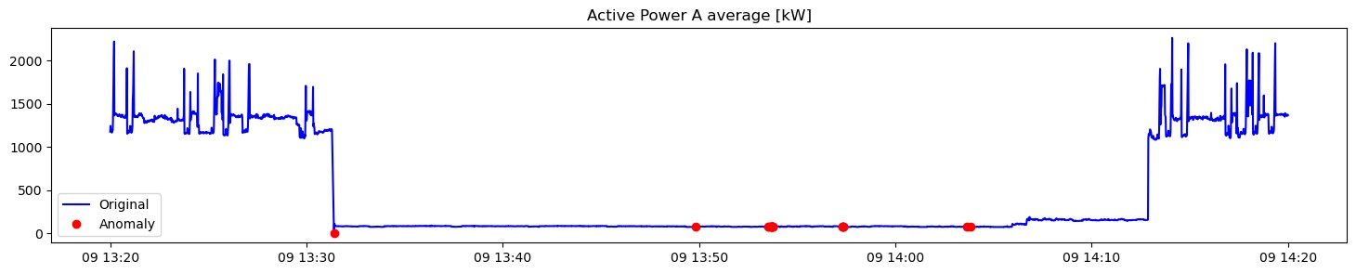
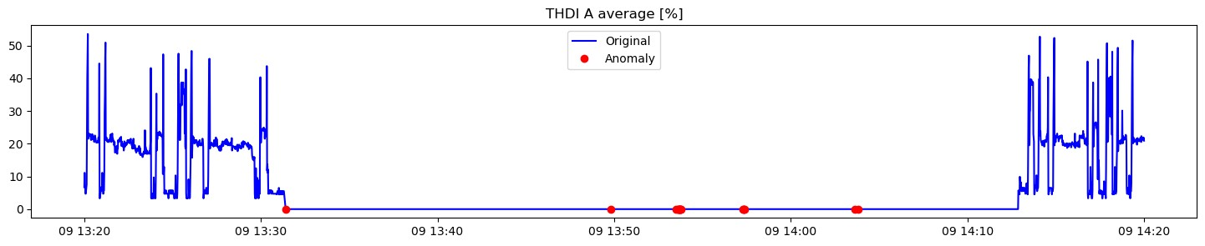
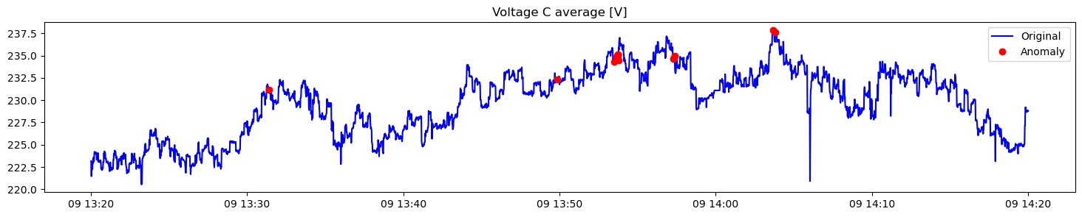
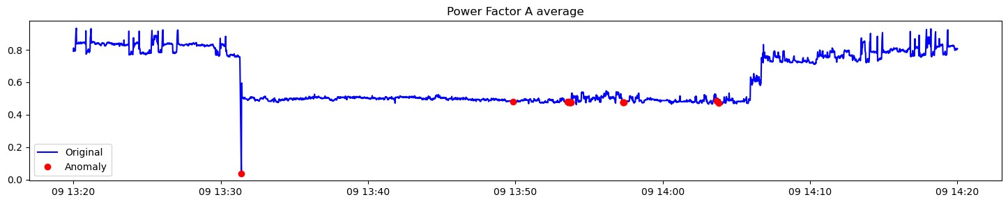
4. Detekcija anomalija – Isolation Forest (treći dan):
Slika 16. Treći dan, IsolationForest(n_estimators=200, max_samples=100,contamination= 0.001, bootstrap=False, random_state=42)
Detektovan pik najniže vrednosti u „Power Factor A average“
Sumnja se da period tokom kog „Power Factor A average“ ima nisku srednju vrednost u odnosu na ostatak tog dana dosta utiče na anomaličnost opservacija tokom trećeg dana
Ovu tvrdnju ojačava i činjenica da tokom prvog perioda niske srednje vrednosti paramtera Active Power A average nije bilo detektovanih anomalija, što nije skučaj kod drugog takvog perioda

Slide 30
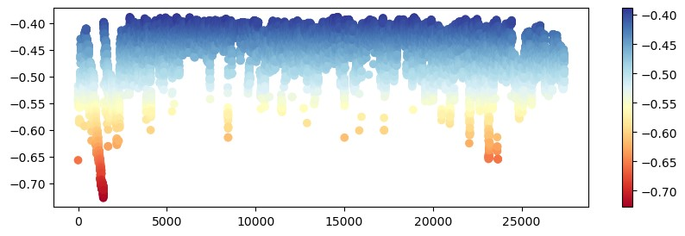
4. Detekcija anomalija – Isolation Forest (četvrti dan):
Slika 17. Score samples za četvrti dan
U ovom slučaju je teško proceniti početnu kontaminaciju, pošto opservacije visoke anomaličnosti nisu toliko jasno odvojene od ostatka.
Odmah se pokreće GridSearchCV

Slide 31
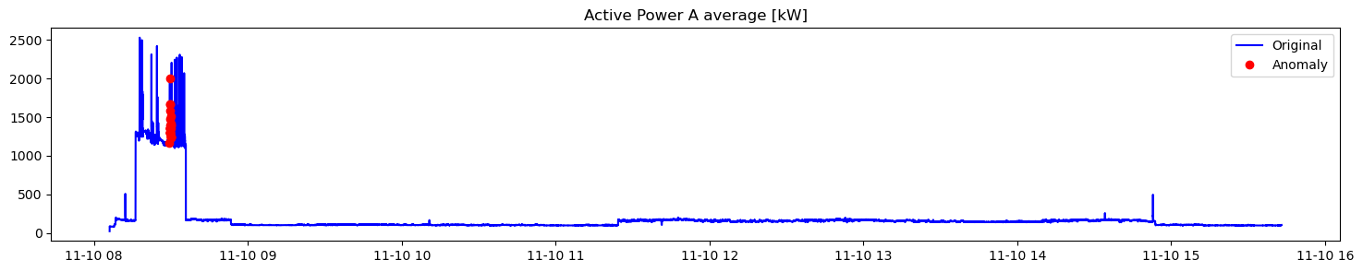
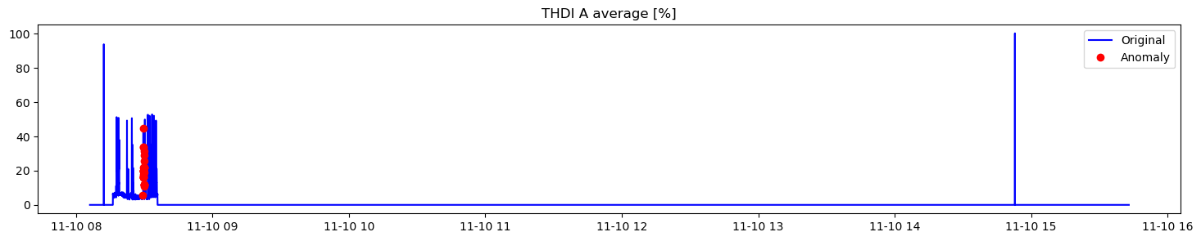
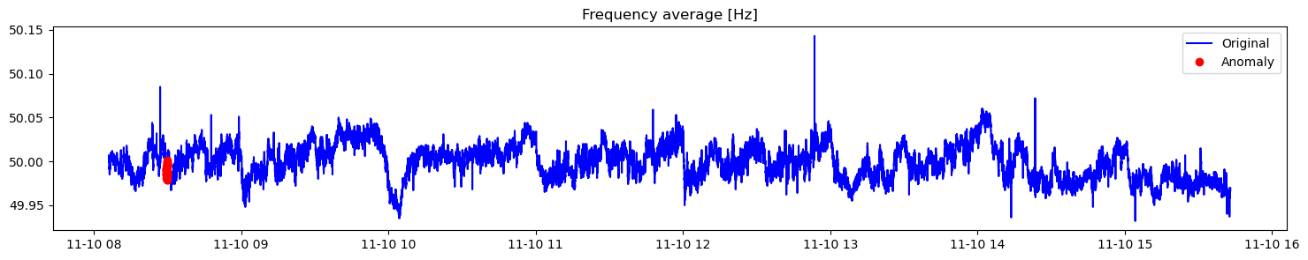
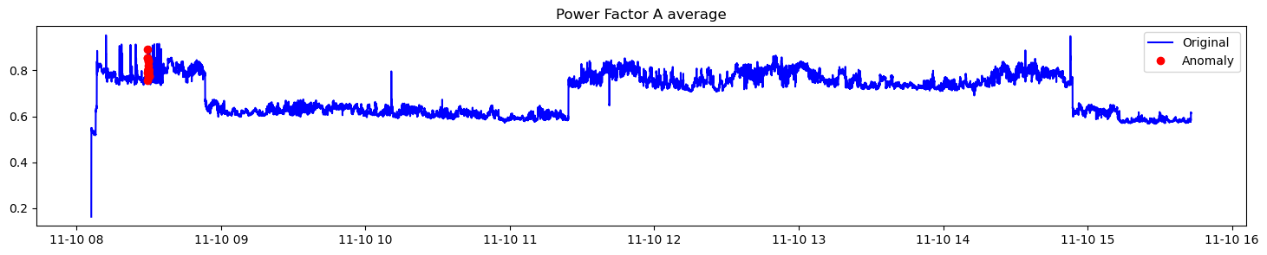
4. Detekcija anomalija – Isolation Forest (četvrti dan):
Slika 18. Četvrti dan, IsolationForest(n_estimators=200, max_samples=100,contamination= 0.001, bootstrap=False, random_state=42)
Period između 8 i 9 h previše utiče na ishod
To je i razumljivo budući da je on veoma grub algoritam koji se koristi za nalaženje globalnih anomalija.

Slide 32
4. Detekcija anomalija – Local Outlier Factor:
Local Outlier Factor (LOF) je algoritam nenadgledanog učenja za detekciju anomalija koji računa odstupanje lokalne gustine podatka u odnosu na njegovo susedstvo.
Kao anomalije označava podatke koji imaju značajno manju gustinu u odnosu na njegove susede.
Za razliku od Isolation Forest koji izdvaja anomalije na globalnom nivou, Local Outlier Factor (LOF) izdvaja lokalne anomalije.
Lokalne anomalije su anomalične u odnosu na svoje susedstvo.
Korišćena je funkcija LocalOutlierFactor funkcija Scikit-Learn biblioteke.
Bitniji parametri su n_neighbours i contamination.
I kod ovog algoritma se za evaluaciju koristio silhouette score.

Slide 33
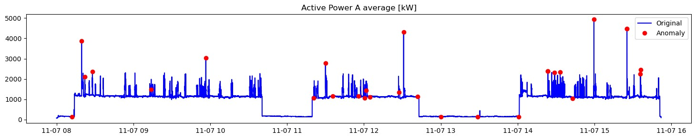


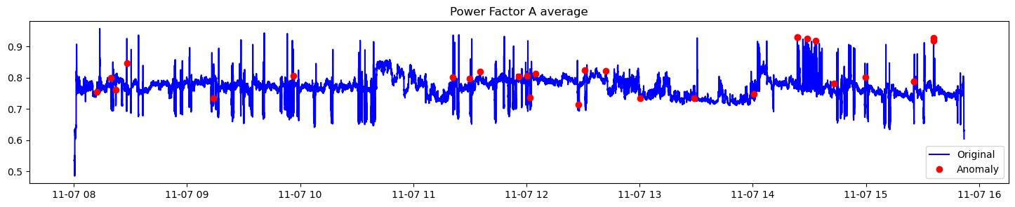
4. Detekcija anomalija – Local Outlier Factor(prvi dan):
Slika 19. Prvi dan, LocalOutlierFactor(algorithm='auto',n_neighbors=170,contamination=0.001)
Detektovani pikovi najviših vrednosti u „Active Power A average“
Detektovano puno pikova niskih vrednosti u „Voltage A, B i C“
Detektovan pik najviše vrednosti u frequency average.

Slide 34
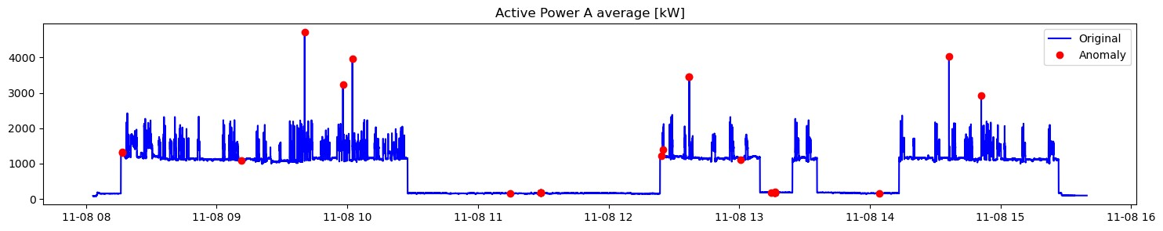



4. Detekcija anomalija – Local Outlier Factor(drugi dan):
Slika 20. Drugi dan, LocalOutlierFactor(algorithm='auto',n_neighbors=100,contamination=0.001)
Detektovani pikovi najviših vrednosti u „Active Power A average“
Detektovano puno pikova niskih vrednosti u „Voltage A, B i C“
Nije detektovan pik najviše vrednosti u frequency average.

Slide 35




4. Detekcija anomalija – Local Outlier Factor(treći dan):
Slika 22. Treći dan, LocalOutlierFactor(algorithm='auto',n_neighbors=100,contamination=0.004)
Detektovani pikovi najviših vrednosti u „Active Power A average“
Detektovano puno pikova niskih vrednosti u „Voltage A, B i C“
Za razliku od IsolationForest, u periodu između 13:20 i 14:20 anomalije nisu toliko gusto raspoređene, ali je i ovde detektovan pik najniže vrednosti kod „Power Factor A average“

Slide 36




4. Detekcija anomalija – Local Outlier Factor(četvrti dan):
Slika 23. Četvrti dan, LocalOutlierFactor(algorithm='auto',n_neighbors=100,contamination=0.001)
Detektovana 2 pika najvećih vrednosti u „THDI A average“
Detektovan pik najviše vrednosti u „Frequency average“
Detektovan pik najniže i dva pika najviših vrednosti u „Power Factor A average“
Za razliku kod IsolationForest, ovde period između 8 i 9 časove ne utiče vidno na ishod algoritma

Slide 37

Zaključak:
Detekcija anomalija je u praksi izuzetno zahtevan zadatak.
Često ima veoma malo primera anomaličnih podataka, ili ih uopšte i nema.
U praksi je skoro uvek neisplativo namerno indukovati anomalične podatke.
Algoritmi nenadgledanog učenja za detekciju anomalija su u tom slučaju jedino validno rešenje.
Neki (kao Isolation Forest) su dobri u nalaženju globalnih anomalija, dok su drugi (Local Outlier Factor) dobri u nalaženju lokalnih anomalija, a koji od njih bolje deluje, zavisi od podataka nad kojima se pokreću.
Korišćenje algoritama nenadgledanog učenja je u praksi često nezahvalno, budući da nema načina da se sa izvesnom pouzdanošću proveri njihova tačnost.
Notes:
Once you find your sources, you will want to evaluate your sources using the following questions:
Author:
Who is the author?
Why should I believe what he or she has to say on the topic?
Is the author seen as an expert on the topic? How do you know?
Current:
How current is the information in the source?
When was the source published?
Is the information out-of-date?
Accuracy:
Is the content accurate?
Is the information presented objectively? Do they share the pros and cons?

Slide 38
Hvala na pažnji
Andrija Malbaša
Notes:
You can use this slide as your opening or closing slide. Should you choose to use it as a closing, make sure you review the main points of your presentation. One creative way to do that is by adding animations to the various graphics on a slide. This slide has 4 different graphics, and, when you view the slideshow, you will see that you can click to reveal the next graphic. Similarly, as you review the main topics in your presentation, you may want each point to show up when you are addressing that topic.
Add animation to images and graphics:
Select your image or graphic.
Click on the Animations tab.
Choose from the options. The animation for this slide is “Split”. The drop-down menu in the Animation section gives even more animations you can use.
If you have multiple graphics or images, you will see a number appear next to it that notes the order of the animations.
Note: You will want to choose the animations carefully. You do not want to make your audience dizzy from your presentation.

